Slide 1
DIVISIONES TOPOGRAFICAS DEL ABDOMEN DEL CUERPO
HUMANO
La división topográfica del abdomen se refiere al estudio de las regiones y cuadrantes del abdomen que ayudan a identificar la localización de los órganos internos

Slide 2
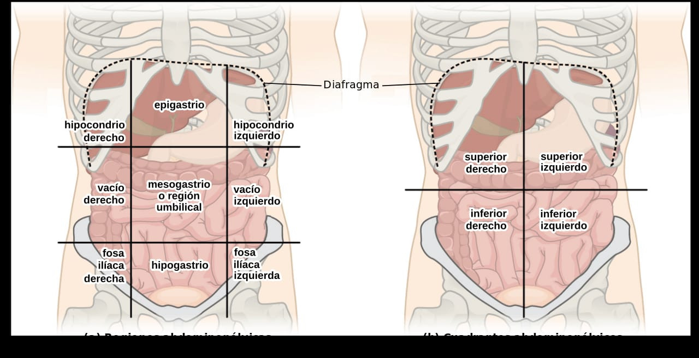

Slide 3
En anatomía, las regiones topográficas son áreas especificas del cuerpo humano delimitadas por referencias anatómicas, permitiendo la descripción detalladas de la ubicación de estructuras y patologías.

Slide 4
Extremidades:
-Miembros superiores
-Miembros inferiores
Cabeza y Cuello:
-Cara
- Cuello
Columna Vertebral

Slide 5
Tronco:
-Tórax: Mediastino
- Abdomen: Se divide en cuadrantes y regiones( hipocondrio derecho e izquierdo, epigastrio, flanco derecho e izquierdo, mesogastrio, fosa iliaca derecha e izquierda, e hipogastrio.
- Pelvis y Perineo.

Slide 6
Importancia de las Regiones Topográficas:
- Facilitan la Comunicación entre Profesionales de la Salud: Permiten una descripción precisa de la ubicación de estructuras y hallazgos clínicos.

Slide 7
- Ayudan en la Exploración Física: Permiten la identificación de puntos de referencias para la palpación y auscultación.
- Son Esenciales para Procedimientos Quirúrgicos: Permiten la localización de estructuras y la planificación de incisiones.
- Son Útiles en el Diagnostico( Dx) y Tratamientos ( Tto) de Enfermedades: Permite la ubicación precisa de lesiones o patologías.

Slide 8
Las Regiones Topográficas son una herramienta fundamental en anatomía para la descripción precisa de la ubicación de estructuras y procesos en el cuerpo humano

